Slide 1
JSP 기말고사
인터넷 정보통신과
B_20172285
이희은

Slide 2
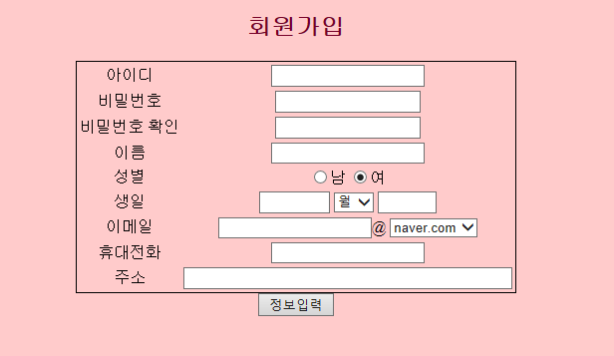
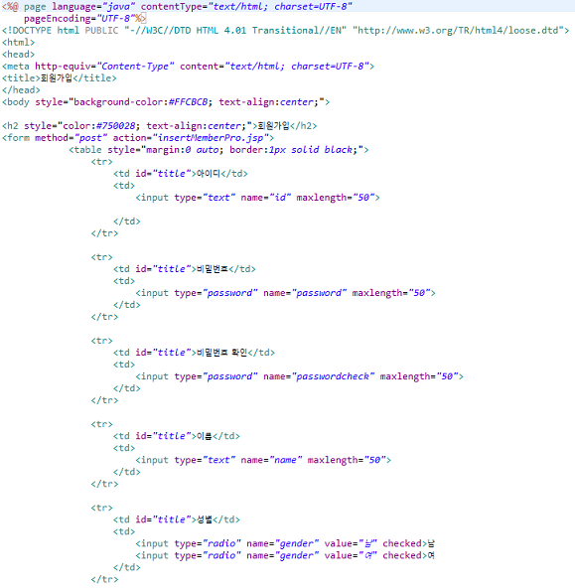
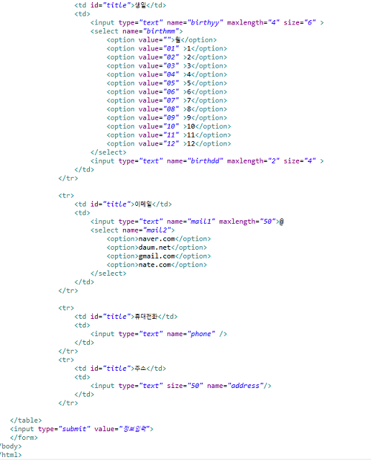
회원가입 폼에 들어갈
회원 정보입력란을 만들고
insertMemberPro.jsp에서
폼에서 입력 받은 정보를
데이터 베이스에 추가함
배경색을 바꾸고 폼을 가운데 정렬

Slide 3
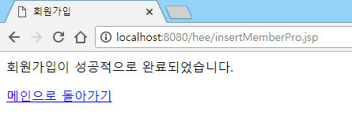
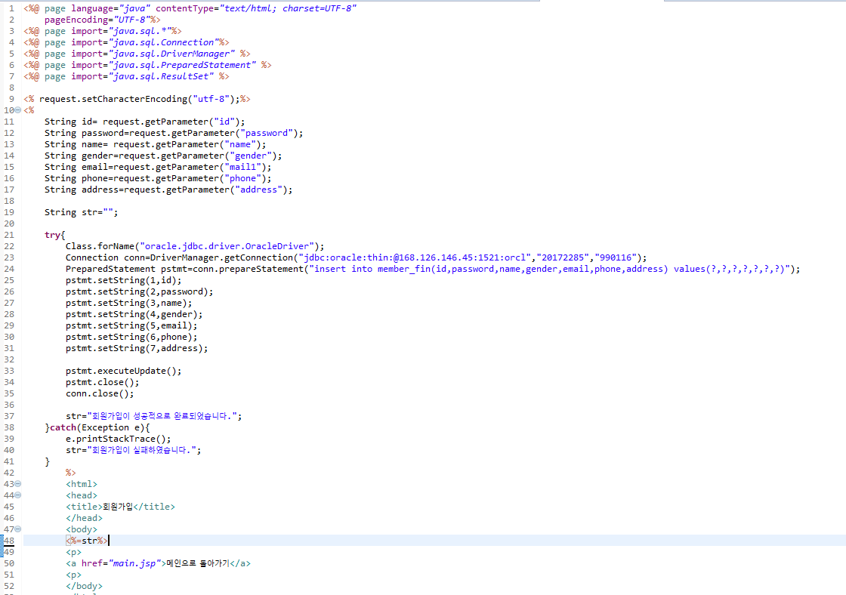
데이터 베이스를 연동하여
폼에서 입력한 정보를 회원목록에
추가한다.

Slide 4
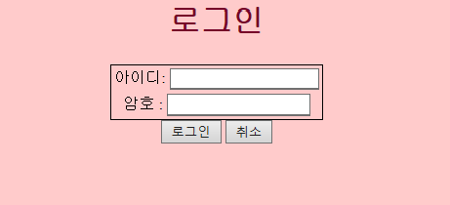
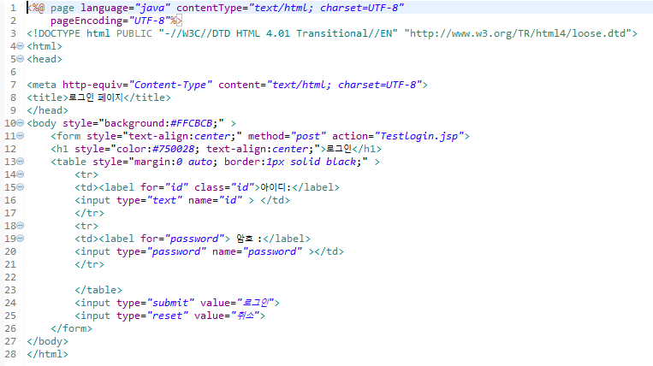
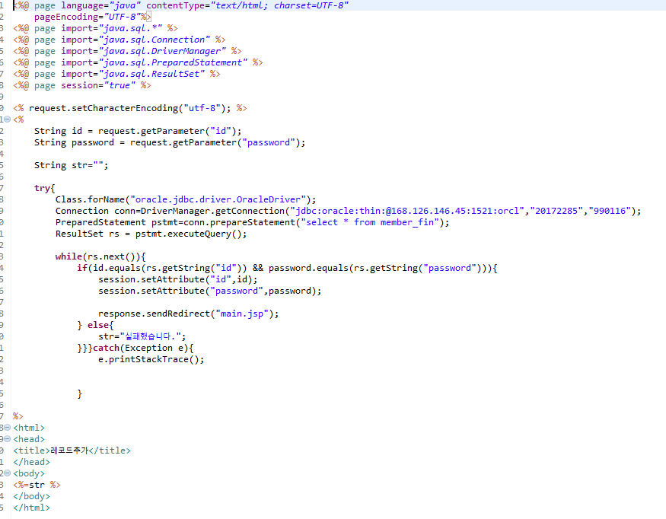
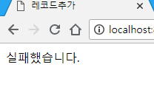
로그인 폼에서 입력받은
아이디와 패스워드 정보를
Testlogin.jsp에서
데이터베이스에 있는
회원 리스트와 비교하여 있는 정보일 때에는
로그인에 성공하여 메인페이지가 뜨고,
없는 정보이면 실패하였다고 뜬다.

Slide 5
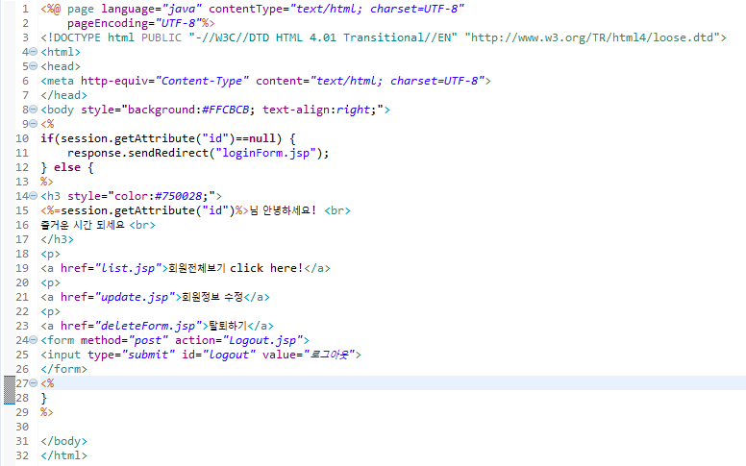

메인을 실행시키면 로그인 창이 먼저 뜨고,
로그인 성공 할 시 메인화면이 뜬다.
회원 전체보기를 누르면 list.jsp가 실행되고,
회원정보 수정을 누르면 update.jsp가 실행된다.
또 탈퇴하기를 누르면 delete.jsp가 실행된다.

Slide 6
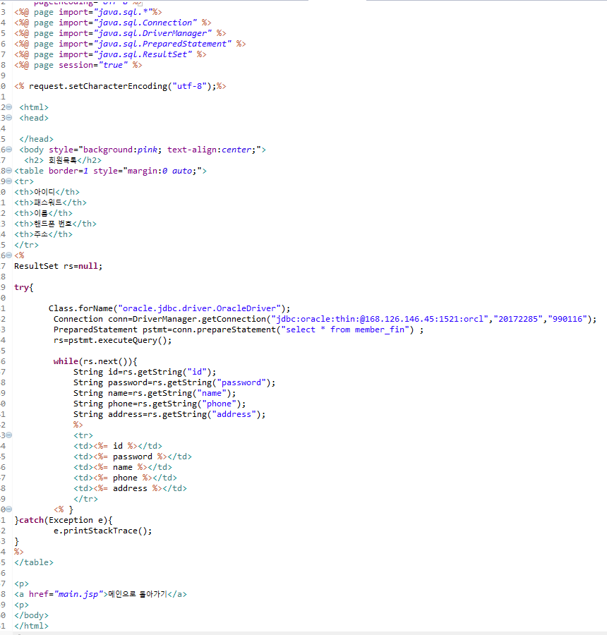
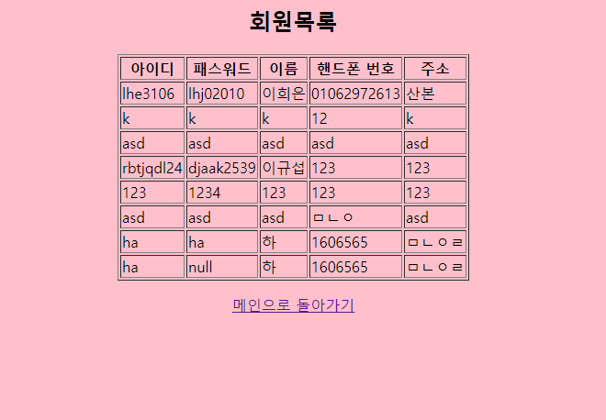
데이터 베이스에 입력되어 있는
회원정보들 중 아이디, 패스워드, 이름,
핸드폰 번호, 주소를 보여준다.
메인으로 돌아가기를 누르면 main.jsp가 실행된다.

Slide 7
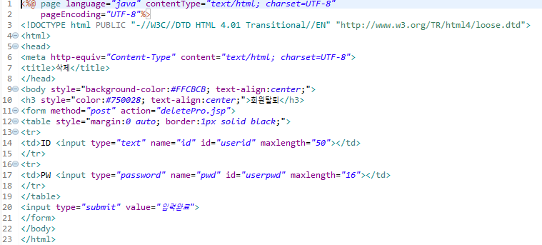
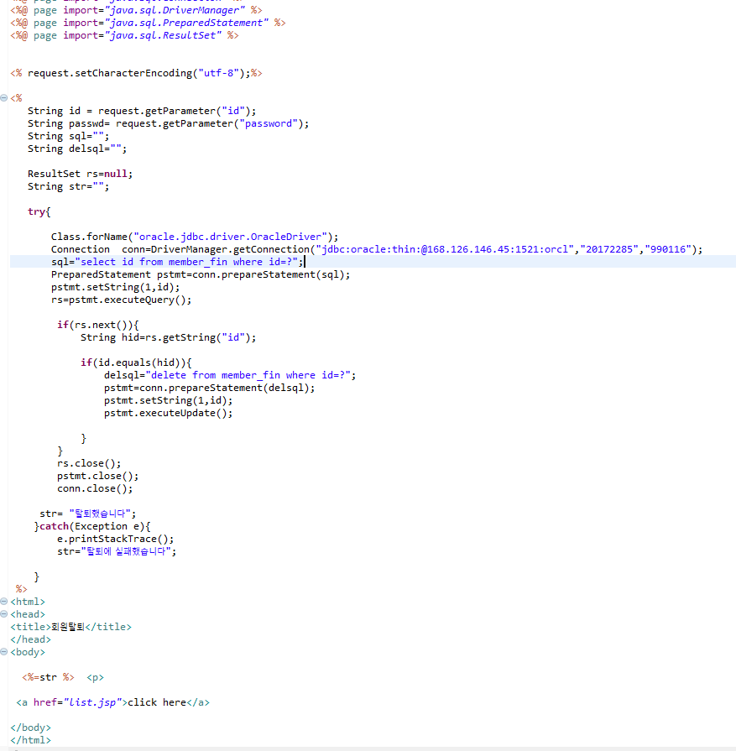
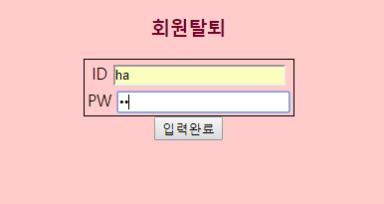

회원 탈퇴 폼에
아이디와 패스워드를 입력하면
deletePro.jsp에서 입력한 아이디를
데이터 베이스에서 찾아 해당 아이디를
사용하는 회원정보를 삭제한다.
Click here을 누르면 회원 리스트가 나타난다.

Slide 8
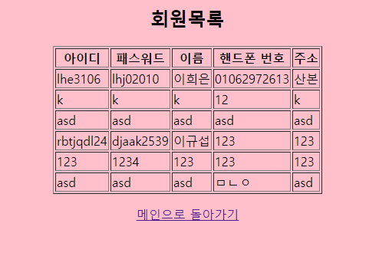
회원목록을 확인해 보면
deletePro.jsp를 통해 ha의 회원정보가 삭제된 것을 알 수 있다.

Slide 9
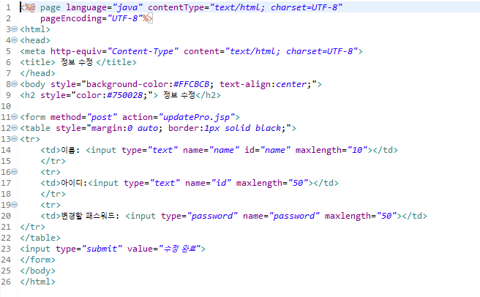
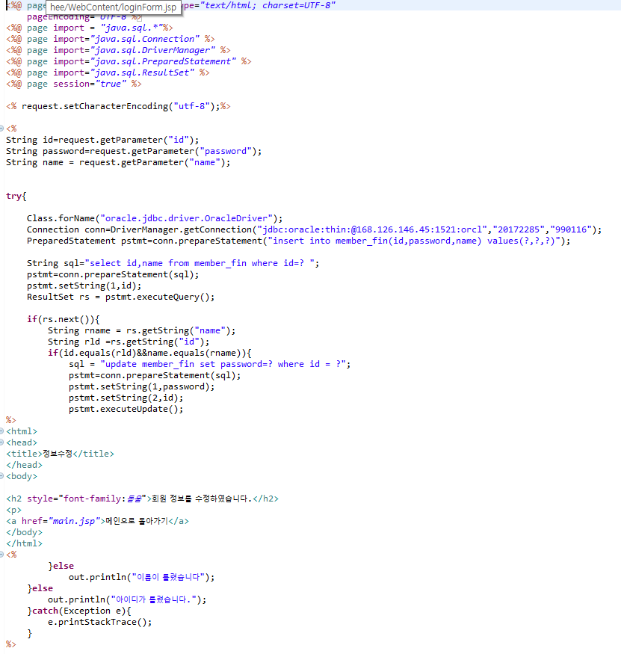
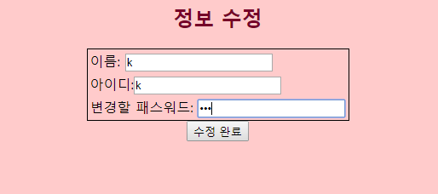

업데이트 프로에서 입력받은
이름과 아이디를 통해
updatePro.jsp에서 데이터 베이스에
있는 해당 회원의 비밀번호를 변경한다.

Slide 10
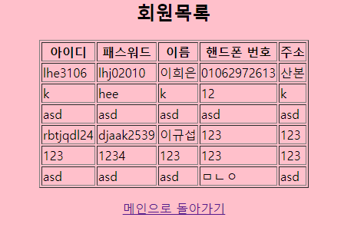
회원 목록을 들어가보면
K의 패스워드가 바뀐 것을 알 수 있다.

Slide 11
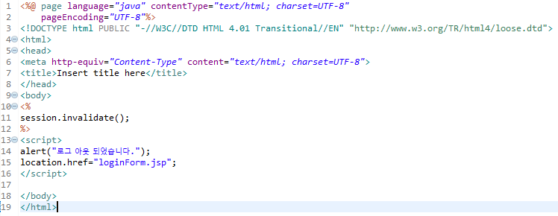
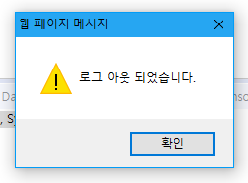
메인페이지에 있는 로그아웃 버튼을 누르면
“로그아웃이 되었습니다.” 라고 하는 메시지가 뜨고
확인을 누르면 다시 로그인페이지로 돌아간다.

Slide 12
회원가입 후 로그인
<정보수정>
update.jsp
<회원가입>
<로그인>
updatepro.jsp
insertmemberForm.jsp
loginForm.jsp
insertmemberpro.jsp
testLogin.jsp
<회원삭제>
Delete.jsp
Deletepro.jsp
list.jsp
Logout.jsp

